Slide 1
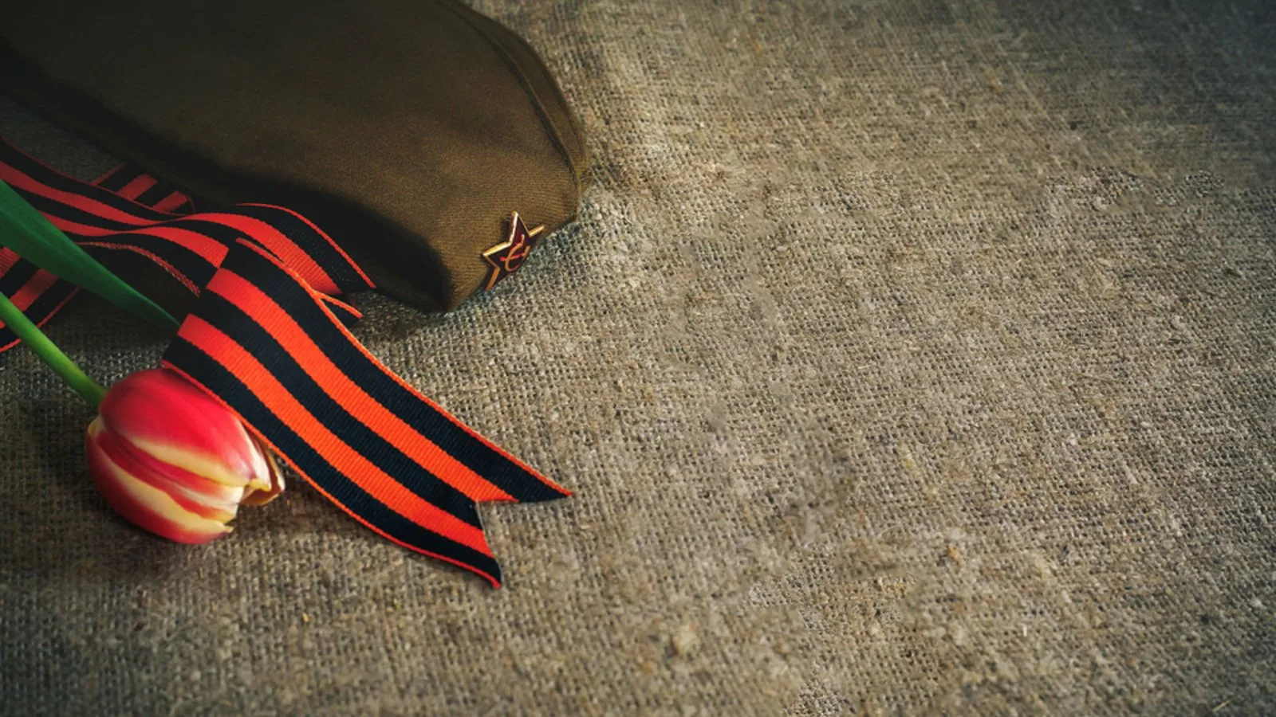
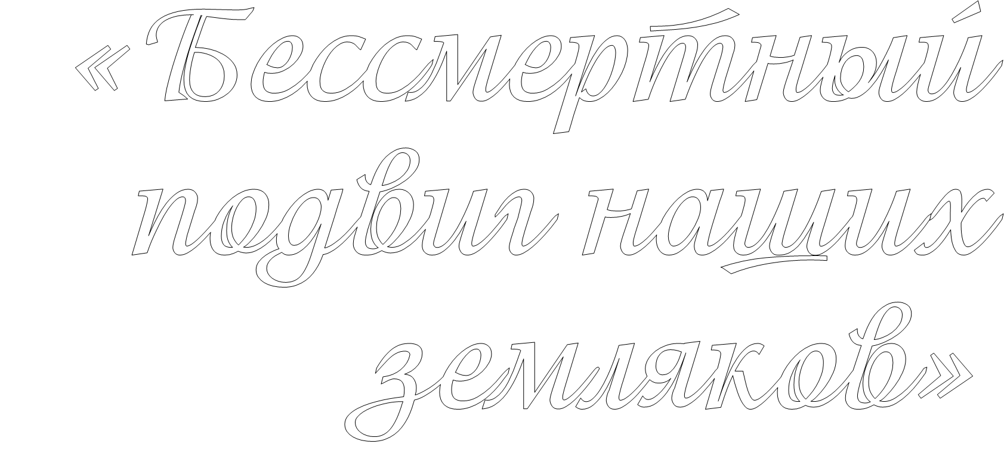

Slide 2
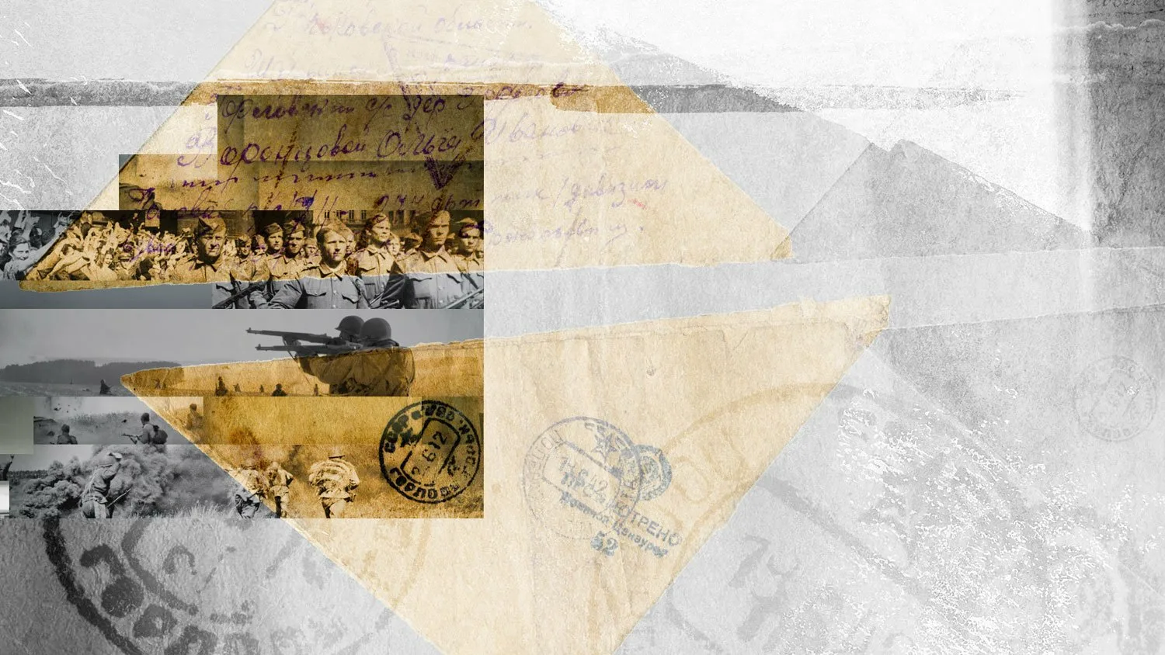
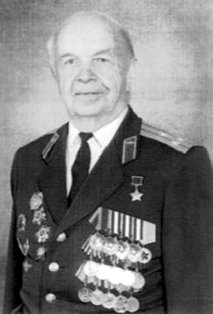
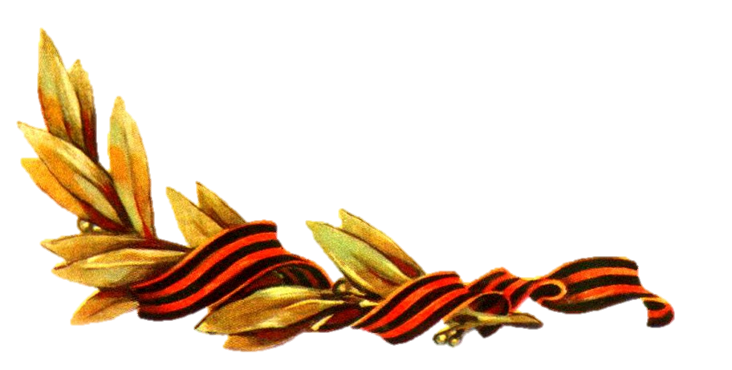
Миронов
Александр Ильич
Старший лейтенант.
Заместитель командира эскадрильи 826-го штурмового авиационного полка 335-й штурмовой Витебской орденов Красного Знамени и Суворова 2-й степени авиационной дивизии 3-й воздушной армии 1-го Прибалтийского фронта

Slide 3
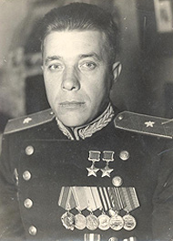
Фомичёв
Михаил Георгиевич
Генерал-лейтенант
танковых войск.
Командир 63-й гвардейской танковой бригады 10-го гвардейского танкового корпуса 4-й гвардейской танковой армии 1-го Украинского фронта.
Дважды Герой Советского Союза.

Slide 4
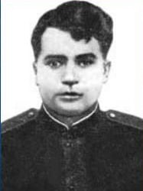
Борисюк
Александр Евстафьевич
Старший сержант.
Командир миномётного взвода 588-го стрелкового полка (142-я стрелковая Краснознамённая дивизия, 23-я армия, Ленинградский фронт). Погиб в бою за город Грауденц (Польша) 26 февраля 1945 года.

Slide 5
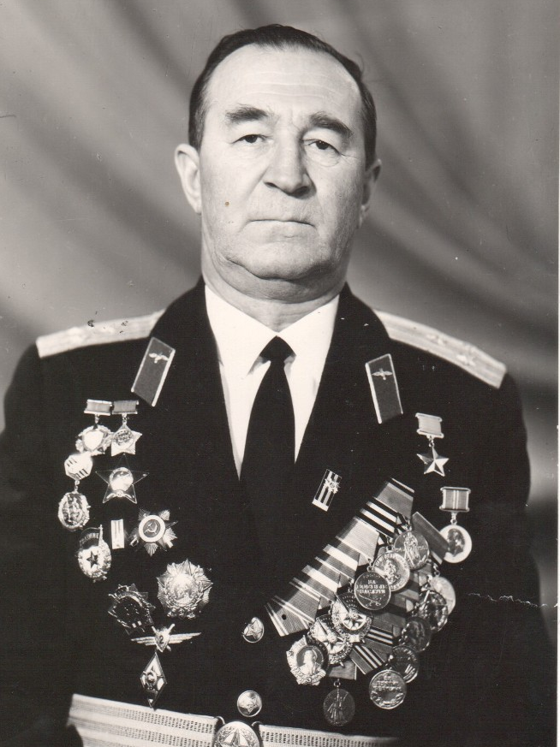
Полукаров
Николай Тихонович
Гвардии лейтенант.
Командир звена 140-го гвардейского штурмового авиационного полка 8-й гвардейской штурмовой авиационной дивизии 1-го гвардейского штурмового авиационного корпуса 2-й воздушной армии 1-го Украинского фронта

Slide 6
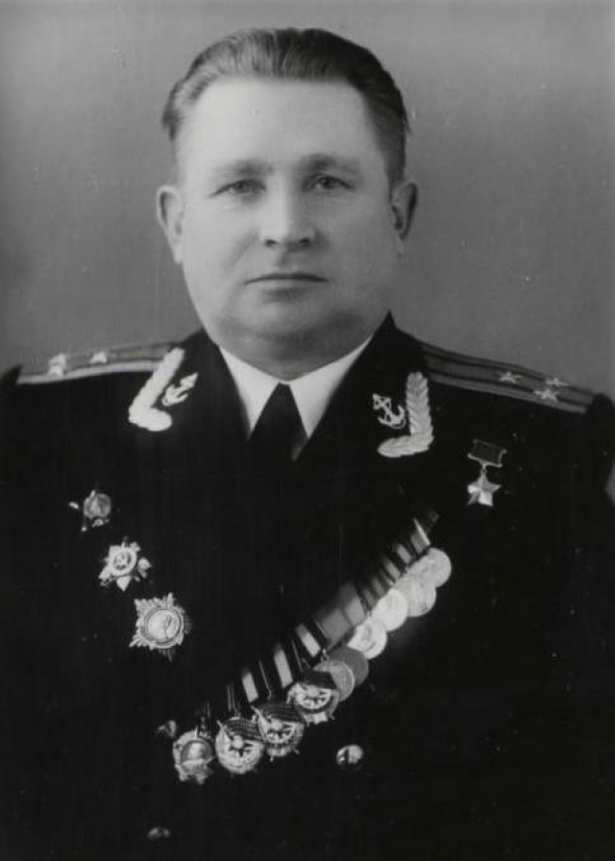
Тихонов
Виктор Иванович
Советский капитан 1-го ранга.
В годы Великой Отечественной войны командир отряда 4-го дивизиона бригады торпедных катеров Балтийского флота, Краснознамённого Балтийского флота, капитан 3-го ранга.
Герой Советского Союза.

Slide 7
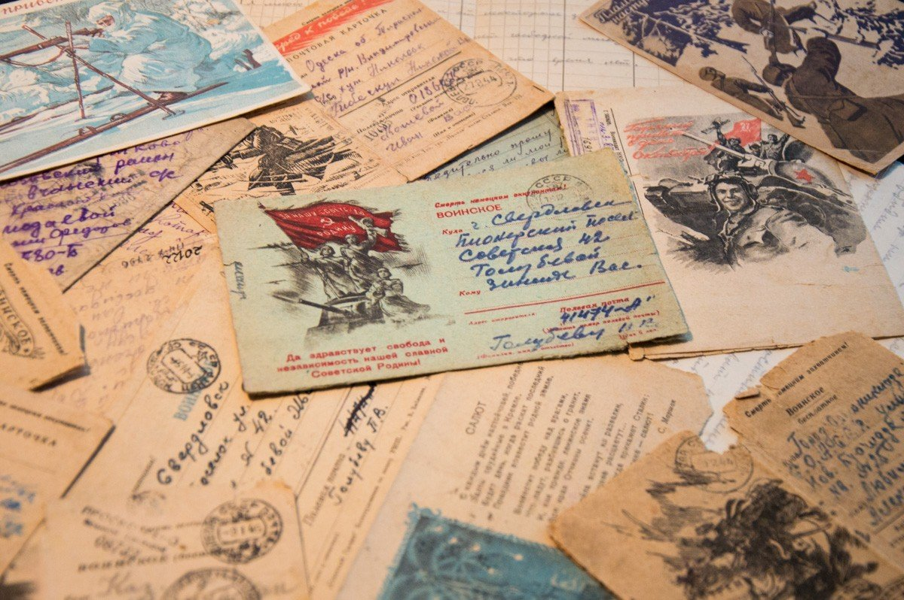
Бессмертный подвиг
наших земляков
Миронов А.И.
Тихонов В.И.
Фомичёв М.Г.
Полукаров Н.Т.
Борисюк А.Е.

